Slide 1

Introdução à programação para não programadores
Aula 1
Este obra foi licenciado sob uma Licença Creative Commons Atribuição 3.0 Não Adaptada.

Slide 2
Motivação
Adicionar funcionalidades aos programas
Automatizar tarefas repetitivas
Trabalhar de maneira mais inteligente
Diversão sem limites! =]

Slide 3
Por que Python?
Linguagem de altíssimo nível
Fácil aprendizado
Largamente utilizada
É pré instalada nos melhores S.O.
Comunidade ativa
Bem documentada

Slide 4
Sobre o mini-curso
Meu primeiro script Python
Tipos de dados padrão
Estruturas de repetição e controle de fluxo
Atividade prática com HTTP e Twitter

Slide 5
Uma linguagem de programação é...
A powerful programming language is more than just a means for instructing a computer to perform tasks. The language also serves as a framework within which we organize our ideas about processes. (ABELSON, Harold; SUSSMAN, Gerald; SUSSMAN, Julie. Structure and interpretation of computer programs, Massachusetts, 1996, p.22)

Slide 6
Conhecendo o ambiente
Editor de texto
  Windows
    SublimeText($), KomodoEdit, Notepad++
  Mac/Linux
    SublimeText($), TextEdit, TextMate($,mac), VIM
Emulador de terminal
  Windows
    Prompt MsDOS, GIT Bash
  Mac/Linux
    Terminal, iTerm(mac)

Slide 7
Conhecendo o ambiente
Editor de texto
  Escrever os scripts Python;
Emulador de terminal
  Invocar o interpretador Python;
  Invocar o interpretador interativo para experimentar códigos rápidamente.

Slide 8
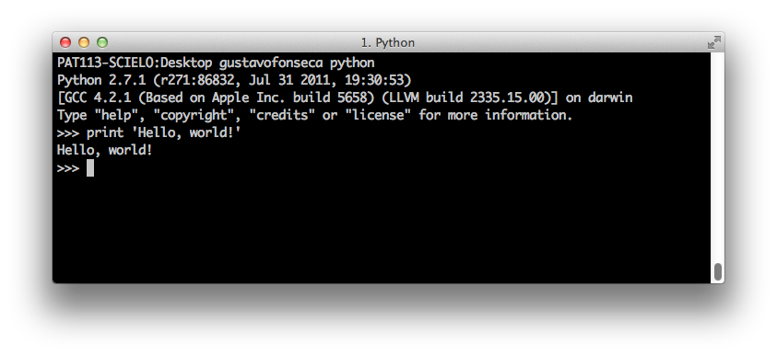
Olá, mundo!
Interpretador interativo

Slide 9
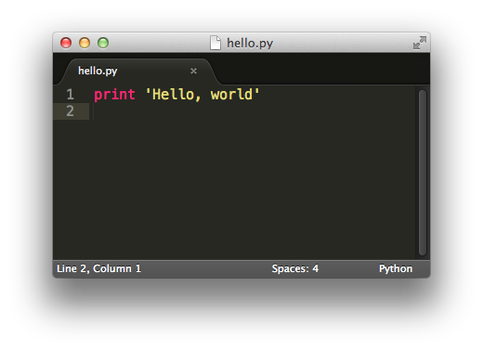
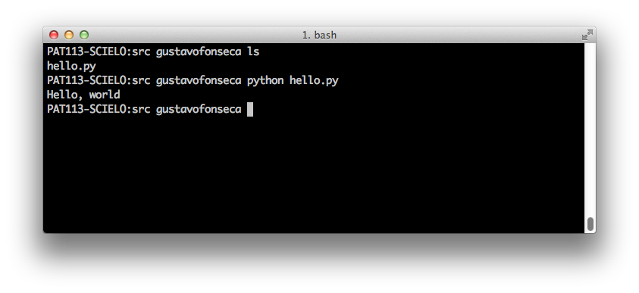
Olá, mundo!
Script

Slide 10
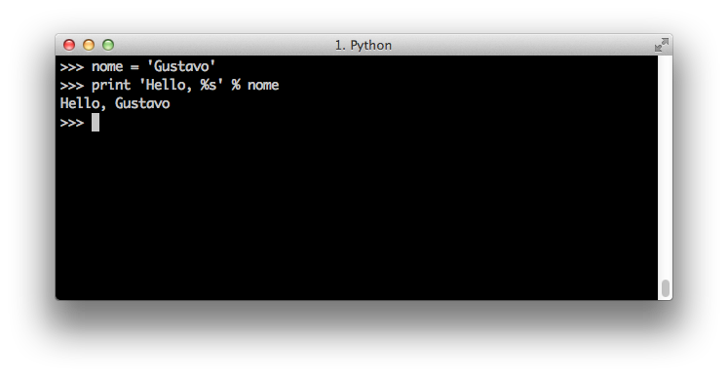
Olá, sei lá quem!
nome é uma variável que referencia o texto 'Gustavo'
>>> indica que estamos no interpretador interativo
%s é uma marca de substituição que receberá o valor referenciado pela variável nome

Slide 11
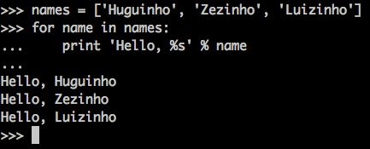
Olá, ...pessoas!
[ ] representa uma lista de objetos heterogêneos
for percorre todos os elementos da lista names, e atribui à variável name o elemento da vez.
Este espaço é importante, e chama-se indentação. Ele determina o bloco for.
Por padrão, a indentação é de 4 espaços

Slide 12
Resumo
Tipos de dados
  str - Sequência de bytes
Estruturas de dados
  list – Lista de objetos heterogêneos
Comandos compostos
  for – Itera sobre os itens de qualquer sequência, preservando a ordem.
  A indentação determina o bloco. 4 espaços é o padrão adotado pela comunidade (PEP8*).
*http://www.python.org/dev/peps/pep-0008/#indentation

Slide 13
Referências
Site oficial - http://python.org/
Documentação oficial - http://docs.python.org/index.html
Tutorial em pt_BR - http://turing.com.br/pydoc/2.7/tutorial/index.html

